Slide 1
بحوث العلاقات العامة
مبادئ الاتصال الاستراتيجي
المحاضرة الثانية

Slide 2
تعلمنا في المحاضرة الماضية أن:
العلاقات العامة تتضمن أربعة مراحل رئيسية:
1- إجراء البحوث
2- التخطيط الاستراتيجي
3- الاتصال مع الجمهور
4- تقويم خطط العلاقات العامة

Slide 3
الفرق الجوهري بين ممارسة العلاقات العامة في عصور ما قبل النهضة وممارستها اليوم هو:
استخدام الأسلوب العلمي

Slide 4
أنواع البحوث العلمية في العلاقات العامة
1- البحوث الاستطلاعية
2- البحوث الوصفية
3- البحوث التفسيرية
4- البحوث التاريخية

Slide 5
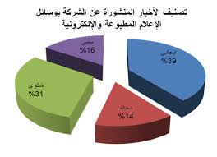
أهداف بحوث العلاقات العامة
1- التعرف على الآراء والاتجاهات
2- التعرف على الذات
3- منع الأزمات أو السيطرة عليها
4- زيادة فاعلية الاتصال
5- تحديد جمهور المنظمة
6- إمداد الإدارة بالمعلومات
7- التعرف على المتغيرات الدولية ودراسة آثارها المحتملة

Slide 6
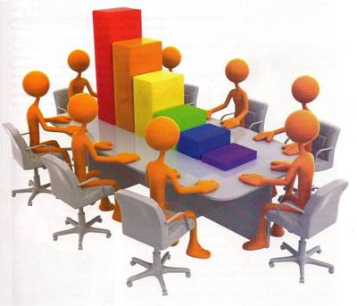
خطوات إجراء البحوث المسحية
1- تحديد المشكلة
2- وضع الفروض
3- اختيار أداة البحث
4- اختيار العينات
5- اختيار الباحثين وجامعي المعلومات
6-جمع البيانات
7- المراجعة وتحليل المعلومات
8- تفسير المعلومات

